Slide 1
NORFO – Hva og hvordan?
TITLE
PETS i D 2305 2014 v/ IPDG Margit Bjugstad,

Slide 2
HVA er Norsk Rotary Forum -NORFO?
En MULTIDISTRIKT- ORGANISASJON
Opprettet for å hjelpe distriktene med forbedret service til klubbene
Begrenset til oppgaver som løses mest effektivt i fellesskap (hver ny aktivitet krever enstemmig beslutning)
NORFO arbeider i henhold til «RI Code of Policies» uttrykt i ”Vedtekter for Norsk Rotary Forum”
Multidistriktet har (ref. RI) hvert tredje år måttet godkjennes på nytt av minst 2/3 av klubbene i hvert involvert distrikt , sist høsten 2012. Fra 2013: De norske guvernørenes samarbeid gjennom NORFO fortsetter som tidligere, men de norske guvernørene er ikke lenger pålagt å informere RI om dette. (Ref. Høstmøtet 2013).

Slide 3
NORFO
NORFO er ikke i RI’s – linjeorganisasjon
en stabsfunksjon for distriktene
kan ikke instruere distrikter , distriktets ledere eller klubber
Distriktene er ansvarlige direkte overfor RI
Arbeidet i multidistriktene reguleres av RI’s «Code og Policies»

Slide 4
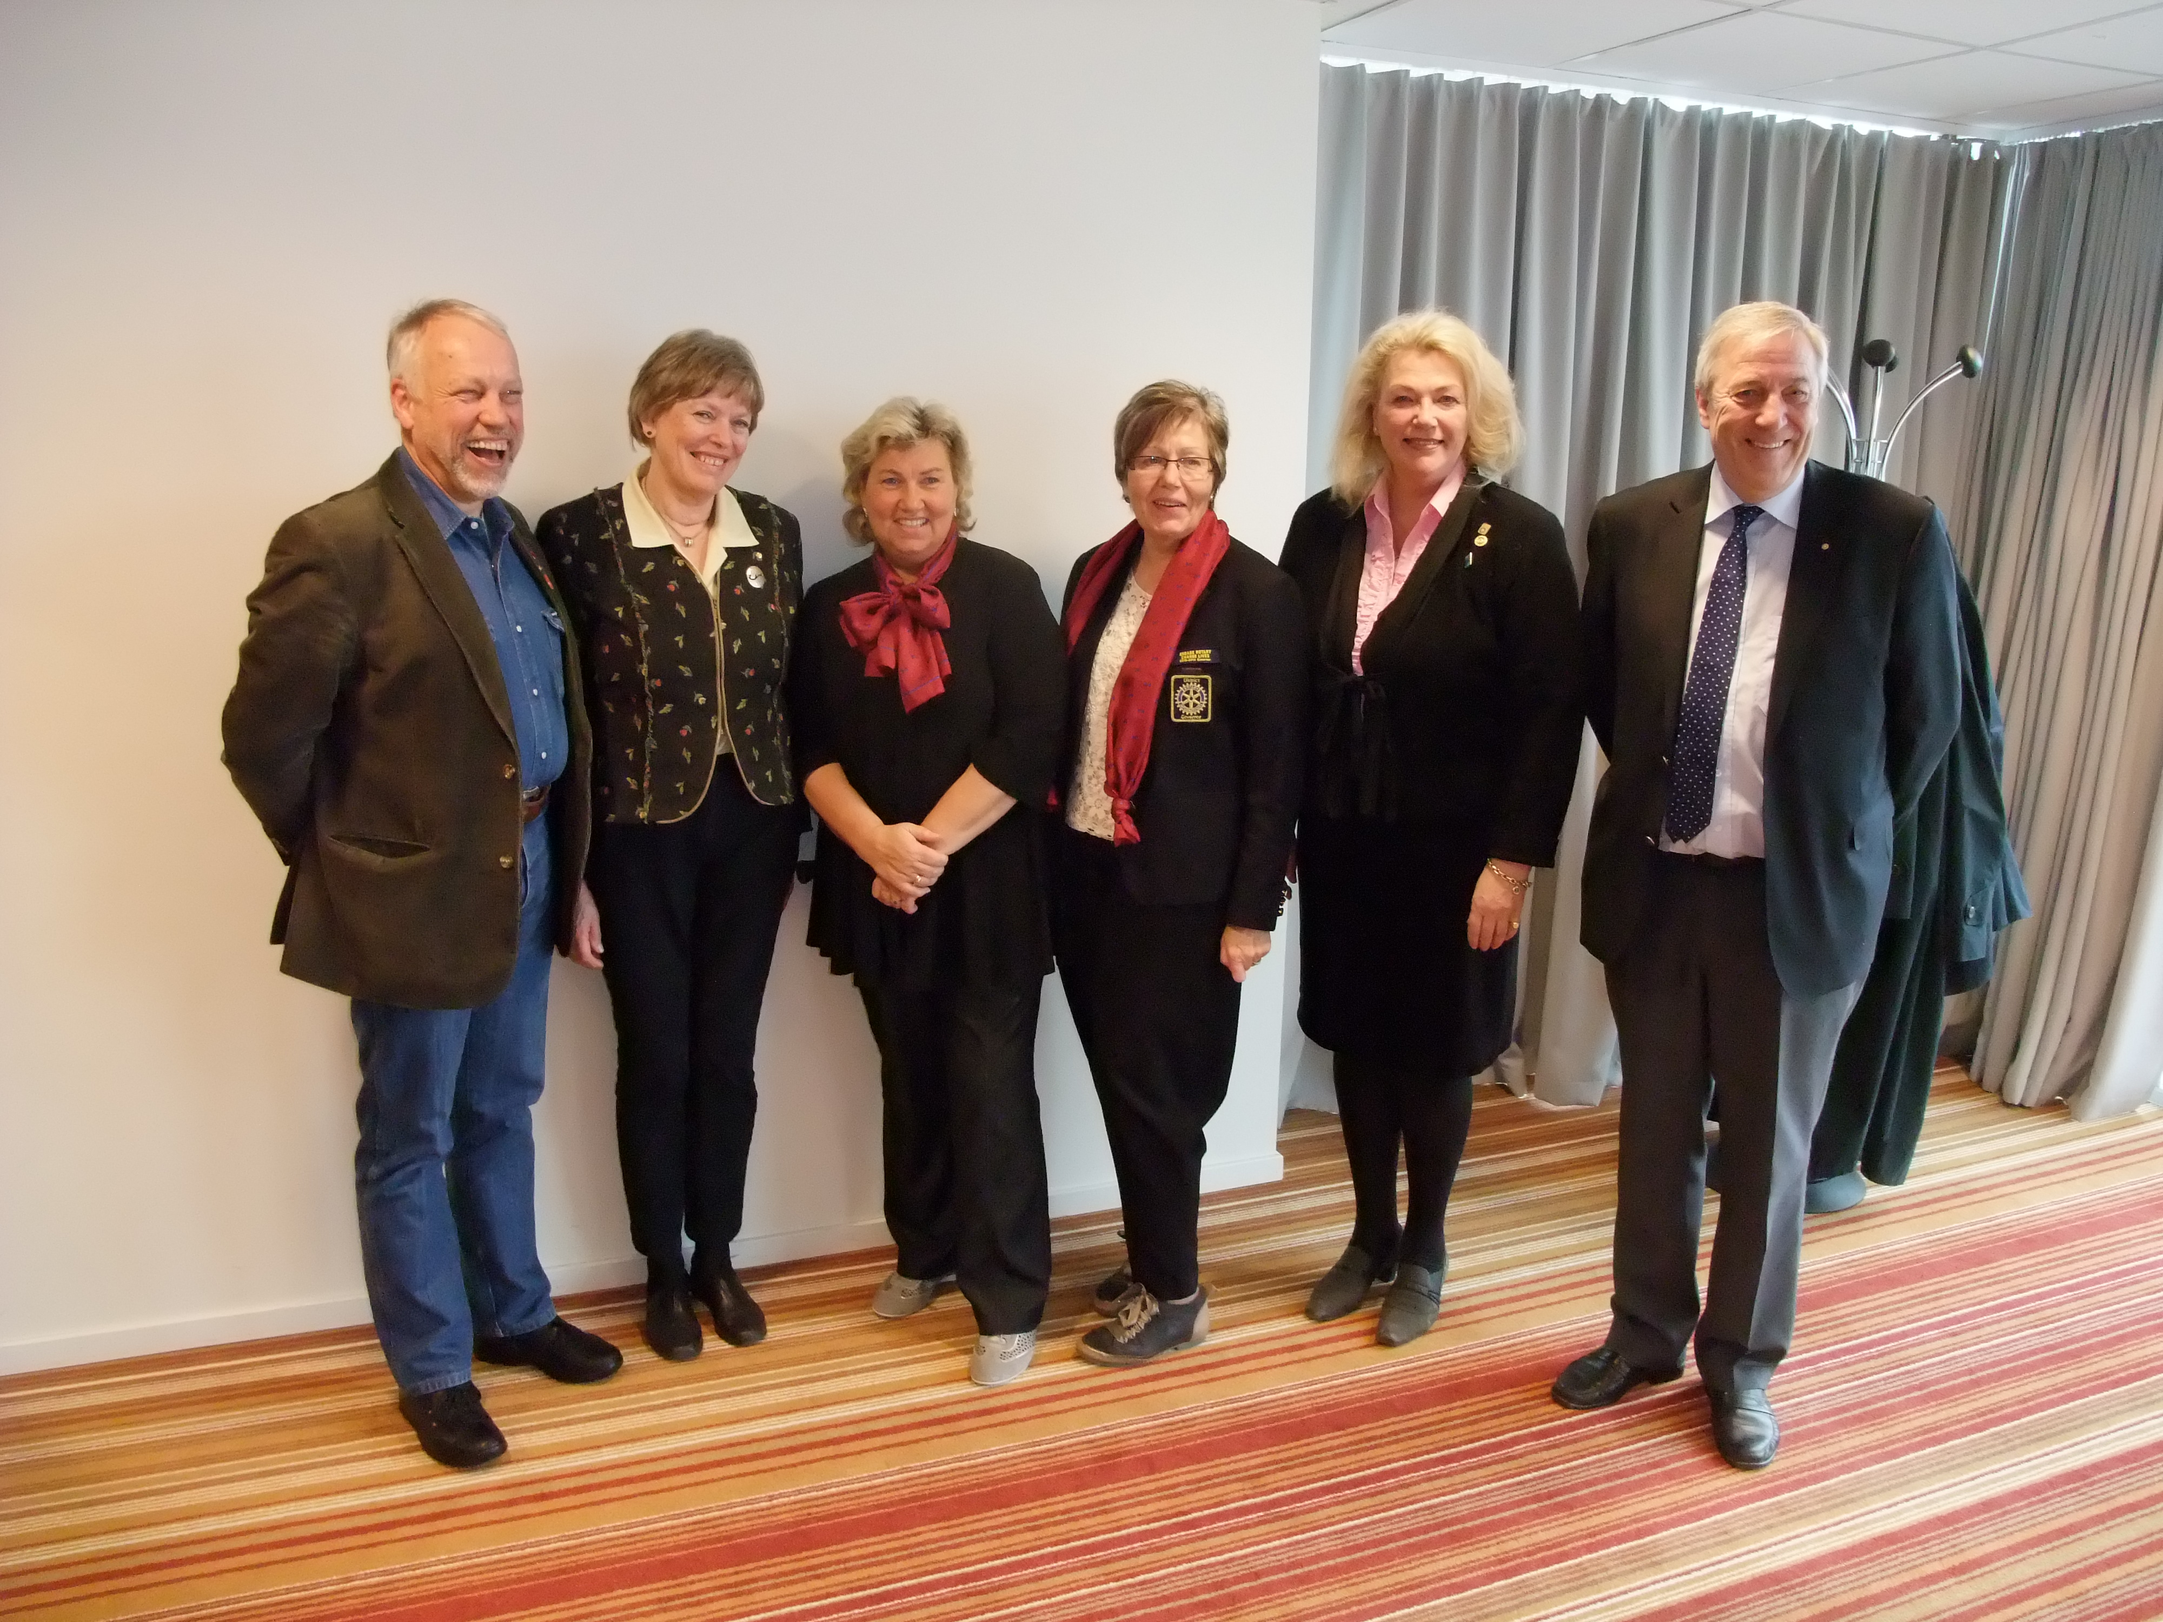
NORFO 2013-14

Slide 5
NORFO 2014-15

Slide 6
NORFO
Besluttende organer (”policy”):
Vårmøtet, april, : DG-ene (også DGE-ene møter)
Høstmøtet (oktober), DG-ene (også DGE-ene møter)
Beslutninger om nye / bortfall av aktiviteter må være
enstemmige (dvs. tiltres av alle de 6 sittende guvernørene)
(Strategi- og budsjettmøte for DGE-ene feb. hvert år)

Slide 7
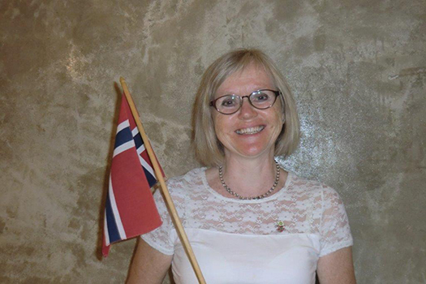
Daglig ledelse og administrasjon:
”Styre”/ arbeidsutvalg* med en rep. fra
DGE -ene , observatør, (Eiliv Todal Moe, D 2275)
DG styremedlem (Marianne Smith Magelie, D 2310)
IPDG (Margit Bjugstad, D 2305)
PDG = Styreleder (Ingrid Grandum Berget, D 2290)
Sekretær
Økonomiansvarlig
Leder av NORFO’s Kommunikasjonskomite
Øvrige aktivitetsledere innkalles etter behov
* eks. 2013-14

Slide 8
NORFO’s oppgaver (1)
Kommunikasjon/Informasjonsvirksomhet
Medlemsnett
Medlemsregister/Database. Alle har tilgang med eget passord (digital matrikkel)
Som det 2. landet (etter Sverige) samkjørt med RI’s database, sommeren 2012 (Medlemsregister oppdateres kun en gang)
Tilgjengelig for alle medlemmer som pdf. -filer som kan skrives ut. Oppdateres minst 2 ganger/år
Drift av vår hjemmeside rotary.no (ca. 50 000 besøk/år)
Norsk Rotary Håndbok
PR/omdømmebygging
Rotary Norden (norsk redaktør; adresselister m.m.)

Slide 9
NORFO - kommunikasjon
Ny infrastruktur under arbeid, omfatter bl.a.
- Medlemsnett
- Hjemmesidene (ny plattform)
Orientering for DICO-er og distriktssekretærer nov. 2013.
Mer informasjon etter Vårmøtet 04.04.14.
- NOMDA – integrasjon mellom Medlemsnett og RI-basen
- Publikasjoner: Norsk Rotary Håndbok, brosjyrer m.v.

Slide 10
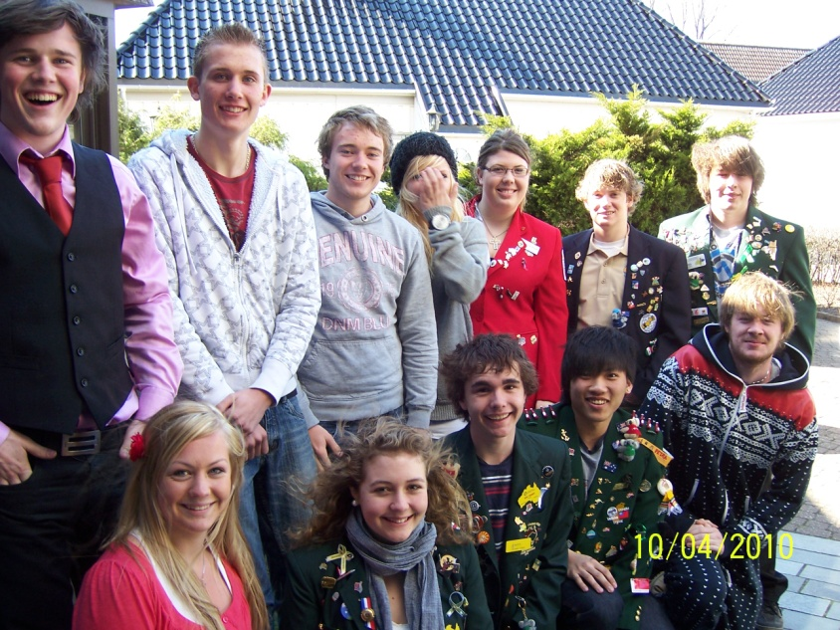
NORFO’s oppgaver (2)
Ungdomsutvekslingen
- MDYEO (NORFO) + DYEO, Komite for utvekslingen i Norge
Korrespondenter : holder kontakt med de enkelte verdensdeler
Sertifisering /oppfølging av RI krav
Fellesarrangementer for inbounds studenter: språkkurs, høstsamling, Ski-camp, Holmenkollen, Europatur
Kurs for outbounds
Camps - Roundtrips

Slide 11
NORFO’s oppgaver (3)
Opplæring, distriktsnivå:
GETS: Norske delen av Guvernøropplæringen
Årlig opplæring av DICO-er og distriktssekretærer* (District Trainers?) * 2013: 30. november, Gardermoen
Samkjøring/bedre utnyttelse av opplæringsverktøy (”Rotaryskoler”) som er utviklet av distriktene
Møteplasser/forum for distriktsansvarlige
utveksling av ideer om støtte til klubbene
gjensidig inspirasjon
Andre oppgaver som DG-ene ønsker løst gjennom NORFO

Slide 12
NORFO’s oppgaver (4)
Administrering av
Georgia Stipend
Georgia Takkestipend (Studenter fra USA, sommer -skolen ved UiO)
Landsarkivet
Sikrer Rotary Norges historie ved å arkivere materiale samlet av alle DG-er.
Ungdoms- og Tiltaksfondet

Slide 13
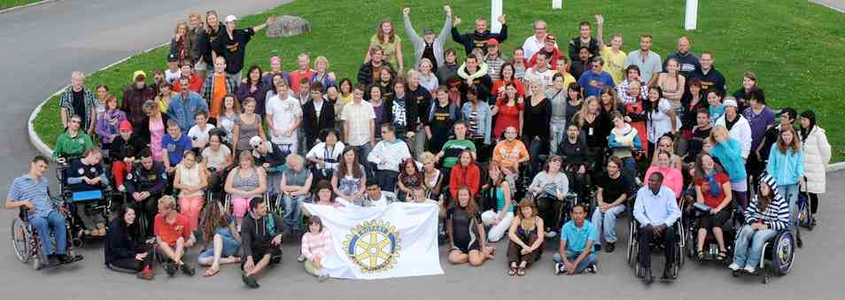
Handicamp – vårt flaggskip (5)
Arrangeres annethvert år (neste 2014)
100 m. fysisk handikap + ledsagere får 2 opplevelsesrike uker på Haraldvangen leirskole i Hurdal på Romerike
Fysiske utfordringer (seile; ride; go-cart; rally-kjøring ; vannski!!! m.m.)
Opplevelser (Viking ”angrep”; karneval; sjøtur; Oslo
sight-seeing ++)

Slide 14
NORFO - ØKONOMI
Kontingent 2014-15 : Kr. 150 pr medlem
Bidrag til Handicamp Kr 50 pr medlem/år

Slide 15
NORFO
Altså:
NORFO er de til enhver tid sittende guvernørene. Løpende oppgaver løses av administrasjonen (styre og aktivitetsledere)
Hvilke aktiviteter som NORFO skal ha ansvar for, er basert på enighet mellom alle de 6 distriktene
Ingen i NORFO er ute etter å ta på seg oppgaver som distriktene ikke ønsker løst i fellesskap
Som alle andre ”Rotary- arbeidere” i Norge jobber alle i NORFO uten noen form for godtgjørelse

